Slide 1
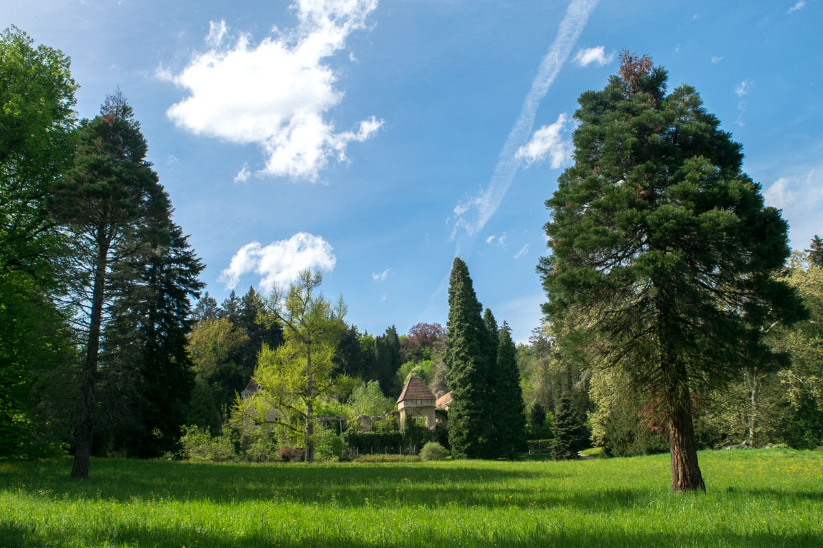
TURISTIČKA ZAJEDNICA PODRUČJA
SJEVER ZAGORJA

